Slide 1
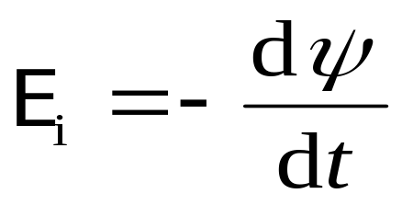
引起磁通量变化的原因
（1）稳恒磁场中的导体运动 , 或者回路面积变化、取向变化等
动生电动势
（2）导体不动，磁场变化
感生电动势

Slide 2
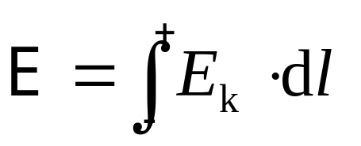
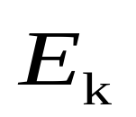
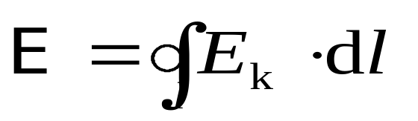
电动势
I
+
-
: 非静电的电场强度.
闭合电路的总电动势

Slide 3
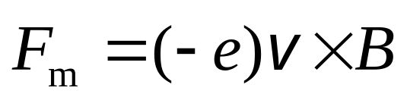

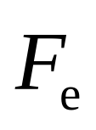
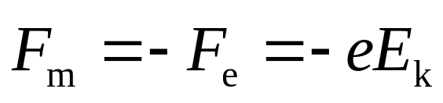

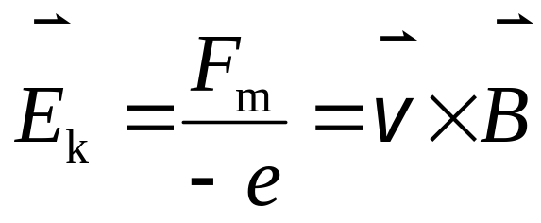

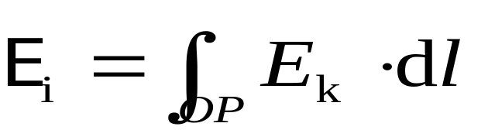
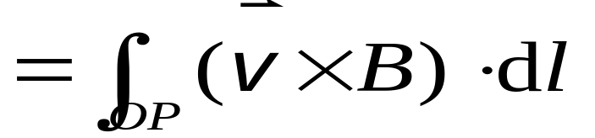
一 动生电动势
动生电动势的非静电力场来源 洛伦兹力
× × × ×
× × × ×
× × × ×
× × × ×
× × × ×
P
++
平衡时
-
- -
O

Slide 4

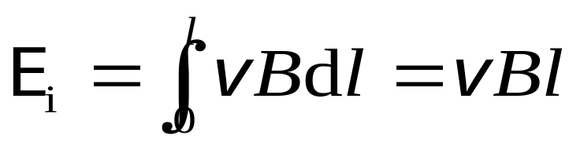
× × × ×
× × × ×
× × × ×
× × × ×
× × × ×
P
设杆长为
++
-
- -
O

Slide 5


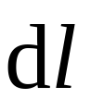

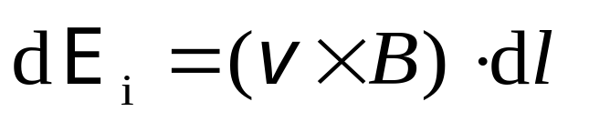
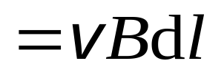

例1 一长为 的铜棒在磁感强度为 的均匀磁场中,以角速度 在与磁场方向垂直的平面上绕棒的一端
转动，求铜棒两端的
感应电动势.
× × × × ×
× × × × ×
× × × × ×
× × × × ×
× × × × ×
P
o
解
方向 O P

Slide 6
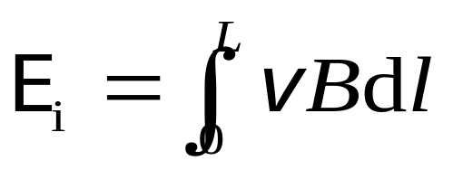
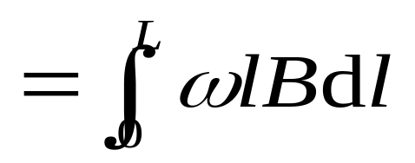
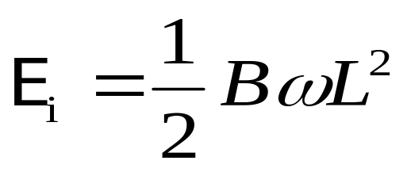
× × × × ×
× × × × ×
× × × × ×
× × × × ×
× × × × ×
P
o
方向 O P

Slide 7








例2 一导线矩形框的平面与磁感强度为
的均匀磁场相垂直.在此矩形框上,有一质量为 长为 的可移动的细导体棒 ; 矩形框还接有一个电阻 ,其值较之导线的电阻值要大得很多.若
开始时,细导体棒以速度
沿如图所示的矩形框
运动,试求棒的速率随时
间变化的函数关系.
+
+
+
+
+
+

Slide 8

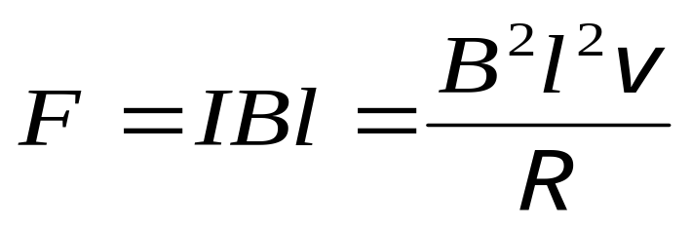

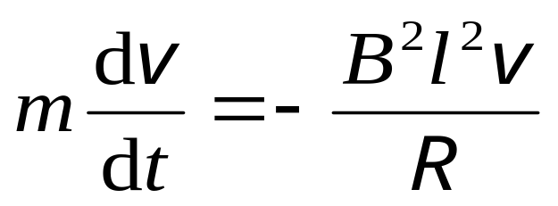
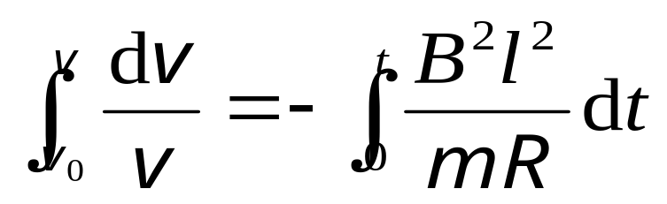
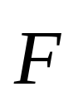

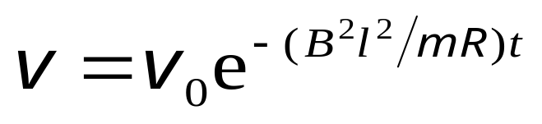


解
如图建立坐标
棒中
且由
方向沿 轴反向
+
+
+
则
+
+
+

Slide 9

例 3 圆盘发电机 ， 一半径为R₁的铜薄圆盘，以角速率 ，绕通过盘心垂直的金属轴 O转动 , 轴的半径为R₂，圆盘放在磁感强度为 的均匀磁场中, 的方向亦与盘面垂直. 有两个集电刷a，b分别与圆盘的边缘和转轴相连.试计算它们之间的电势差，并指出何处的电势较高.

Slide 10
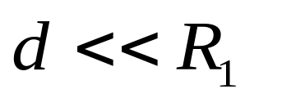
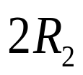

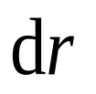


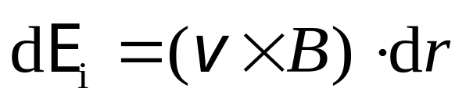







解
（方法一）
因为 ，所以不
计圆盘厚度.
如图取线元
.
.
.

Slide 11


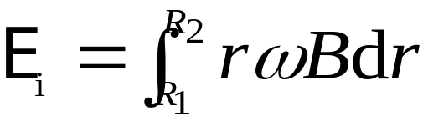
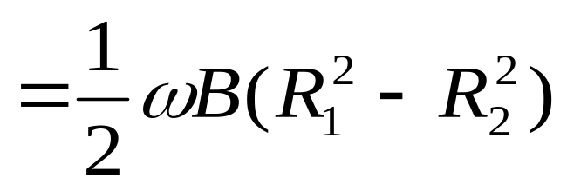
.
圆盘边缘的电势高于中心转轴的电势.
.
.

Slide 12


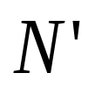
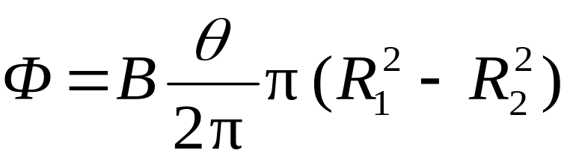


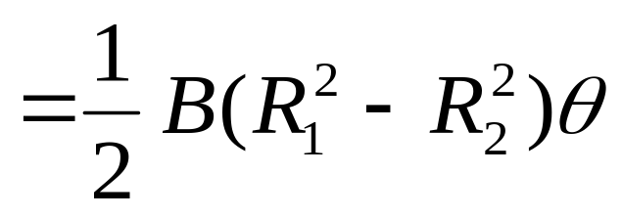
（方法二）
取一虚拟的闭和回路
并取其绕向与 相同 .
则
.
.
.

Slide 13
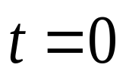


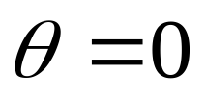

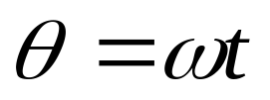
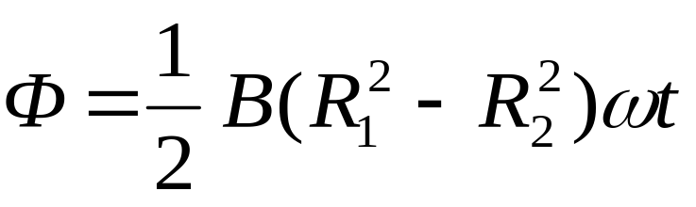
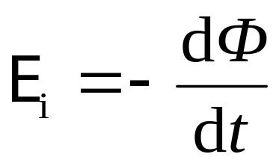
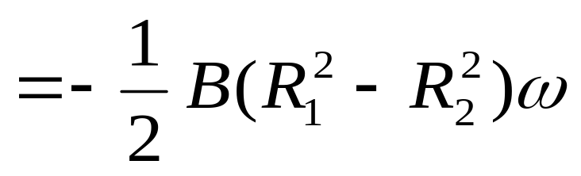
设 时点 与点 重合即
则 时刻
.
.
.
盘缘的电势高于中心

Slide 14
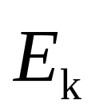
二 感生电动势
产生感生电动势的
非静电场 感生电场
麦克斯韦假设 变化的磁场在其周围空间激发一种电场——感生电场 .

Slide 15
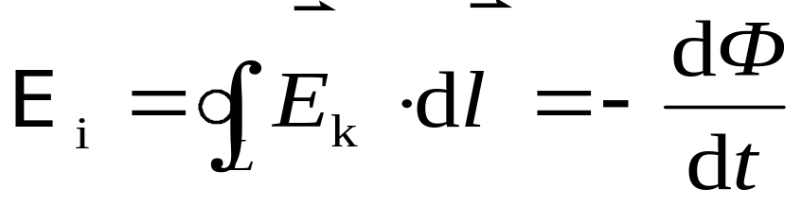

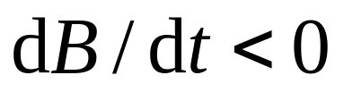
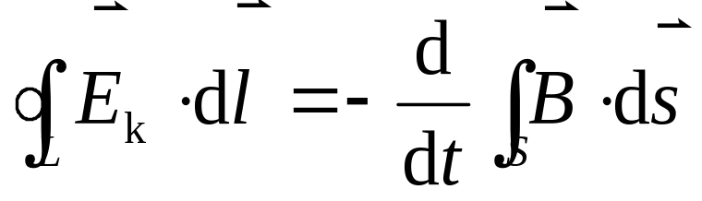
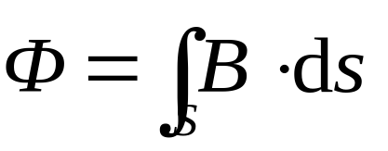
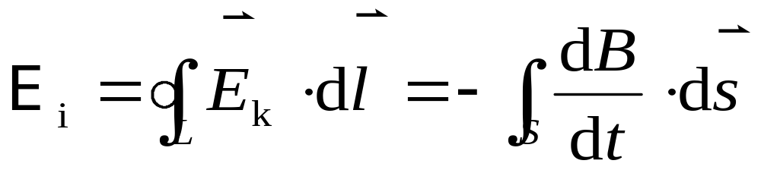
闭合回路中的感生电动势

Slide 16
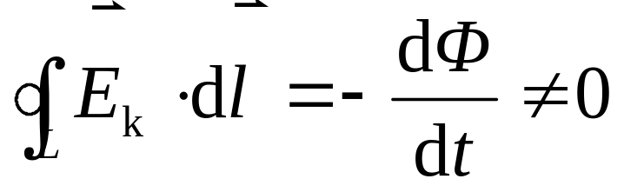
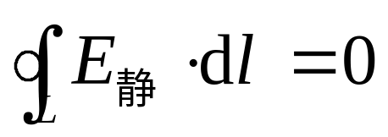
感生电场和静电场的对比
感生电场 | 静电场
非保守场 | 保守场
由变化的磁场产生 | 由电荷产生

Slide 17
三 电子感应加速器
环形真空室
…….
…….
………………………
………………………
………………………
………………………
×××××
×××××
B
E_{K}
R
O
电子轨道
F
…….
…….
×××××
×××××
v
B

Slide 18
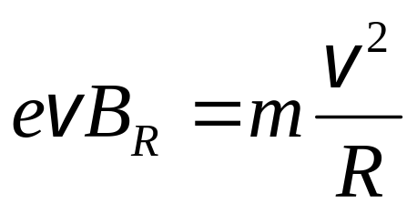
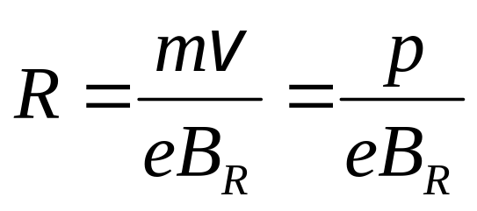

由洛伦兹力和
牛顿第二定律，有
环形真空室
………………………
………………………
………………………
………………………
R
O
电子轨道
F
v
B
其中，B_{R}为电子轨道所在处的磁感强度.
END

Slide 19
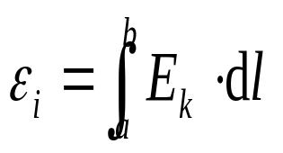
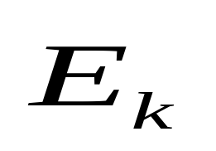
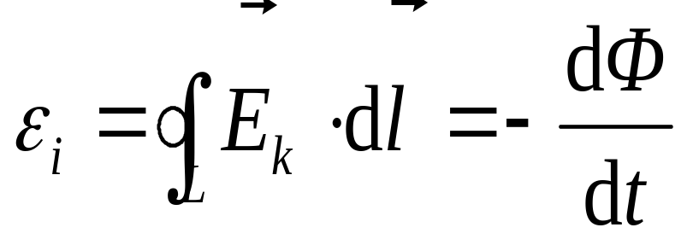

补充:
感生电动势
•
实验证明：
当磁场变化时，静止导体中也出现感应电动势
(仍是洛伦兹力充当非静电力？不是!!)
麦克斯韦 提出：
无论有无导体或导体回路，变化的磁场都将在其周围空间产生具有闭合电场线的电场，并称此为感生电场或有旋电场
电场力充当非静电力!!
感生电动势
是感生电场
闭合回路中

Slide 20


•
感生电场与变化磁场之间的关系
讨论
(1) 感生电场是无源有旋场
静电荷
场源
感生电场与静电场的比较
变化的磁场
(磁生电)
静电场为保守场
环流
感生电场为非保守场
静电场为有源场
通量
感生电场为无源场
(闭合电场线)

Slide 21






(2) 感生电场与磁场的变化率成左螺旋关系
空间存在变化磁场
在空间存在感生电场
(3) 当问题中既有动生、又有感生电动势，则总感应电动势为
(导体不闭合)
(导体闭合)

Slide 22


















(4) 轴对称分布的变化磁场产生的感应电场
设一个半径为R 的长直载流螺线管，
内部磁场强度为
，若
为大于零
的恒量。求管内外的感应电场。

Slide 23


















例
一被限制在半径为 R 的无限长圆柱内的均匀磁场 B ， B 均匀增加，B 的方向如图所示。
求 导体棒MN、CD的感生电动势
解
方法一(用感生电场计算):
方法二(用法拉第电磁感应定律):
(补逆时针回路 OCDO)

Slide 24

涡流
由于变化磁场激起感生电场，则在导体内产生感应电流。
这些感应电流的流线呈闭合的涡旋状，故称涡电流(涡流)
交变电流
交变电流
整块
铁心
彼此绝缘的薄片
•
高频感应加热原理
•
减小电流截面，减少涡流损耗
•
电磁阻尼

